Slide 1
Indywidualny projekt programistyczny
Kamil Cielica - II rok ISSP

Slide 2

Założone funkcjonalności
rejestracja/logowanie (haszowanie hasła)
panel administratora serwisu (możliwość dodawania i usuwania produktów z poziomu strony internetowej)
wyświetlanie wszystkich produktów (podział na kategorie produktów)
strona poszczególnego produktu
dodawanie produktów do koszyka
wyświetlanie zawartości koszyka
wyszukiwanie produktów:
Nazwa
Kategoria
Kod produktu

Slide 3
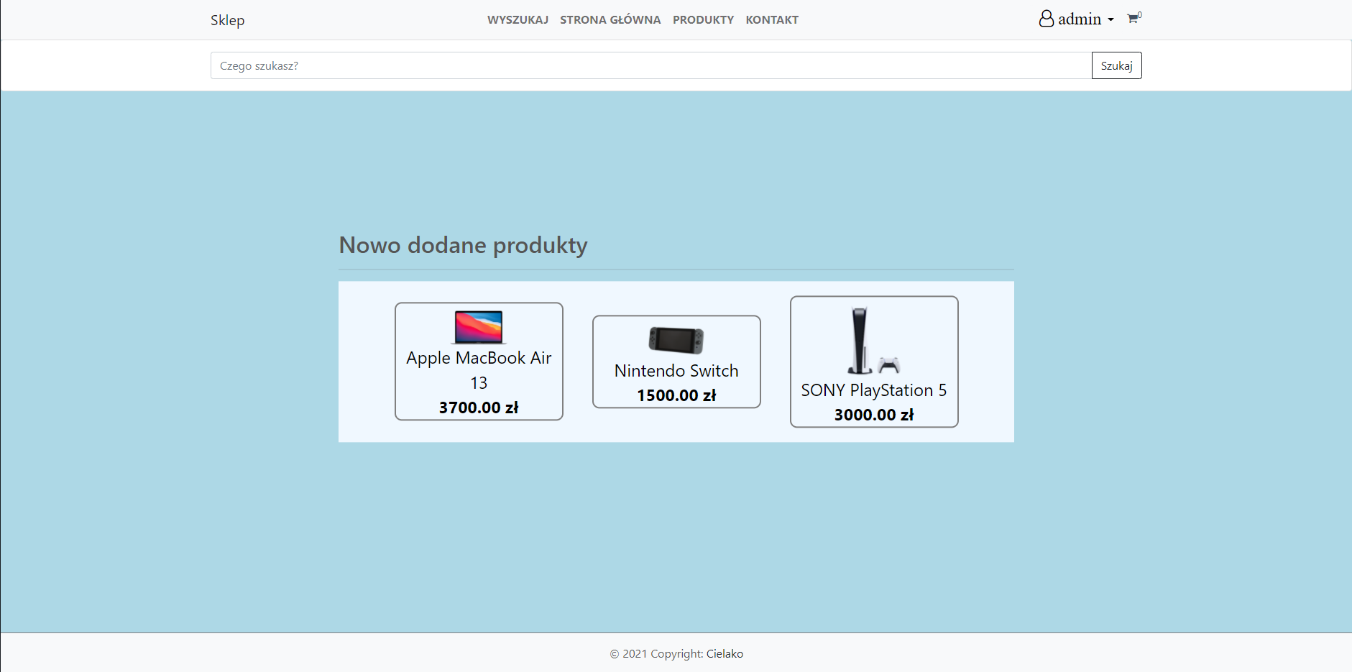
Wizja graficzna vs rzeczywistość

Slide 4

Wykorzystane Technologie:

Slide 5
16.03.2021 -Propozycja projektu
30.03.2021 -Etap I (WYGLĄD)
projekt wyglądu strony
projekt struktury bazy danych
13.04.2021 -Etap II (PRODUKT)
wyświetlanie zawartości bazy danych (produktów)
strona poszczególnego produktu
korekty w kodzie (jeśli zaistnieją jakieś bugi)
27.04.2021 -Etap III (AUTORYZACJA)
rejestracja/logowanie do sklepu
rozbudowanie panelu administracyjnego (dodawanie/usuwanie/edycja produktów z poziomu witryny)
korekty w kodzie (jeśli zaistnieją jakieś bugi)
11.05.2021 -Etap IV (KOSZYK)
dodawanie produktów do koszyka
wyświetlanie zawartości koszyka
korekty w kodzie (jeśli zaistnieją jakieś bugi)
25.05.2021 -Etap V (DODATKI)
implementacja dodatkowych funkcjonalności (nowe pomysły podczas pracy nad projektem)
1.06.2021 -Etap VI (Czas na drobne poprawki przed prezentacją końcową) (KOREKTY)
8.06.2021 -Prezentacja końcowa
Harmonogram

Slide 6
Dodatki
Możliwość symulacji złożenia zamówienia
Liczba produktów danego typu w koszyku
Limiter dodawania produktów w liczbie mniejszej niż 1
Sekcja nowo dodane produkty
Numeracja stron

Slide 7
Napotkane problemy
Numeracja stron
Wyświetlanie wszystkich produktów w koszyku

Slide 8
Dziękuję za uwagę :)

